Slide 1
RENDICIÓN DE CUENTAS PRIMER CUATRIMESTRE 2021 SECRETARÍA DE BIENESTAR SOCIAL DE LA PRESIDENCIA DE LA REPÚBLICA

Slide 2
RENDICIÓN DE CUENTAS PARTE GENERAL

Slide 3
Ejecución Presupuestaria por Grupo de Gasto
Presupuesto asignado (Q. 295,250,000.00)
Presupuesto vigente (Q. 295,250,00.00)
Presupuesto ejecutado
(Q. 80,569,775.60)
Saldo por ejecutar (Q. 214,680,224.40)

Slide 4
Importancia de la Erogación en Servicios Personales
El monto presupuestado permitirá contar con el personal que cubrirá las necesidades existentes para el funcionamiento de cada uno de los programas, dependencias y actividades de la entidad, con la finalidad de proporcionar un servicio integral y adecuado para la niñez y adolescencia, esto permitirá entregar jóvenes adultos íntegros que posean los conocimientos y valores morales necesarios, que les permita involucrarse activamente en la sociedad guatemalteca.
Presupuesto vigente (Q. 186,995,924.00)
Presupuesto ejecutado (Q. 51,090,829.43)
Saldo por ejecutar (Q. 135,905,094.57)

Slide 5
Ejecución Presupuestaria de la Inversión
De acuerdo a lo establecido en el Artículo 8 de la Ley del Organismo Ejecutivo (Decreto 114-97)
“Las Secretarías de la Presidencia son dependencias de apoyo a las funciones del Presidente de la República.
No podrán ejercer funciones de ejecución de programas, proyectos ni otras funciones a cargo de Ministerios u otras instituciones de Gobierno, con excepción de la Secretaría de Coordinación Ejecutiva de la Presidencia, quien sí podrá, por encargo del Presidente, realizar tales funciones. “
Derivado de lo anterior, la Secretaría de Bienestar Social de la Presidencia de la República, no presenta ejecución presupuestaria en inversión pública.

Slide 6
Ejecución Presupuestaria por Principales Finalidades
Presupuesto vigente (Q. 295,250,000.00)
Presupuesto ejecutado (Q. 80,569,775.60)
Saldo por ejecutar (Q. 214,680,224.80)

Slide 7
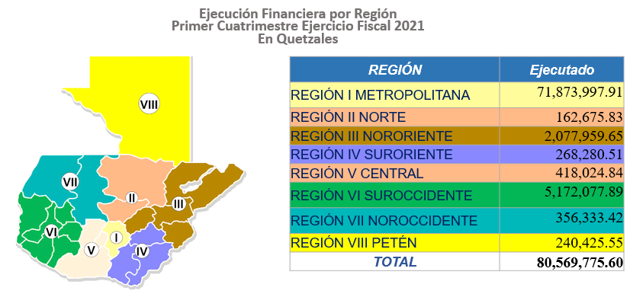
Ejecución Presupuestaria por Ubicación Geográfica

Slide 8
RENDICIÓN DE CUENTAS
PARTE ESPECÍFICA
RESULTADOS Y AVANCES PRIMER CUATRIMESTRE 2021

Slide 9
Principales resultados y avances
Subsecretaría de Preservación Familiar, Fortalecimiento y Apoyo Comunitario
1. Atención integral a niñez en primera infancia en pobreza y pobreza extrema, educación especial a niñez con disparidad, subsidios familiares, fortalecimiento a la familia y regulación de centros de cuidado infantil diario.
NO | PROGRAMA | POBLACIÓN BENEFICIADA
1 | Programa de Atención Integral para niñas y niños en pobreza y pobreza extrema | 1,506
2 | Programa de Discapacidad en Centro de Educación Especial Alida España de Arana y Centro de Educación Especial Totonicapán, para niñas y niños de 0 a 14 años de edad con discapacidad física e intelectual leve y moderada | 380
3 | Programa de Discapacidad en Centro de Capacitación Ocupacional -CCO-, para adolescentes de 14 a 18 años con discapacidad física e intelectual leve y moderada, capacitados en temas laborales y ocupacionales | 65
4 | Programa de Subsidios Familiares para niñas, niños y adolescentes con necesidades especiales, enfermedades crónicas degenerativas o discapacidad | 2,129
5 | Programa de Regulación de Centros de Cuidado Infantil Diario por medio del cual se regulan las acciones de autorización, inscripción y se definen controles para su buen funcionamiento. | 140
6 | Programa Educando en Familia para la Preservación Familiar, que nace por la necesidad de orientar a las madres y padres de familia en desarrollar adecuadamente sus patrones de crianza y sus responsabilidades parentales, apoyando en el desarrollo integral de las familias guatemaltecas. | 2,780
Presupuesto vigente:
Q 59,559,623.00
Presupuesto ejecutado:
Q 13,063,354.76
Fuente de financiamiento: 11 Ingresos Corrientes

Slide 10
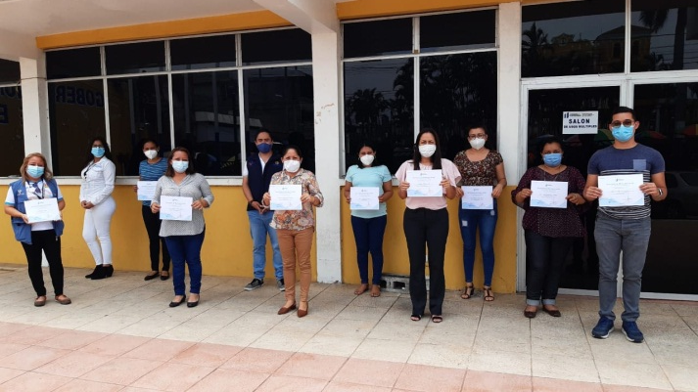
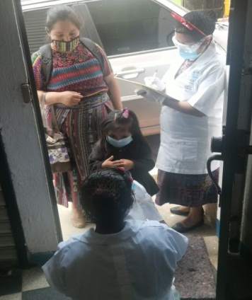
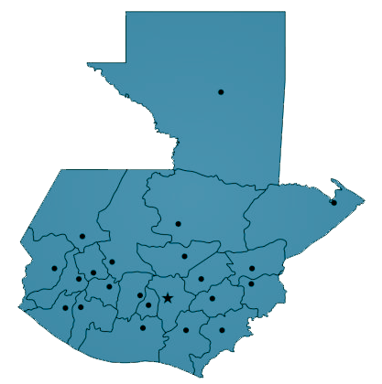
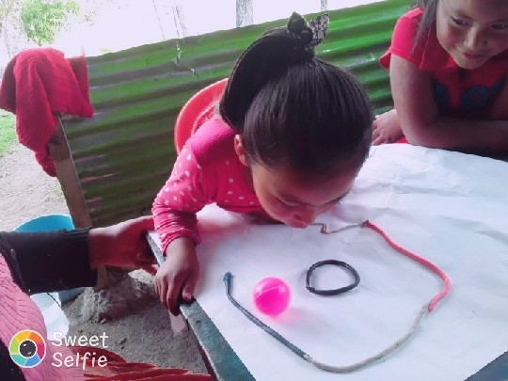
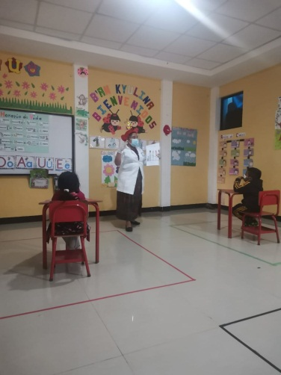
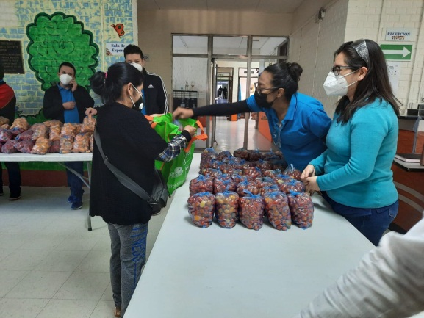
Principales resultados y avances
Plazo de ejecución: Anual
Cobertura a Nivel Nacional
Ubicación geográfica: Sede Central Ciudad de Guatemala

Slide 11
Principales resultados y avances
Subsecretaría de Reinserción y Resocialización de Adolescentes en Conflicto con la Ley Penal
1. Cumplimiento de las sanciones impuestas a los adolescentes transgresores de la Ley Penal, así como lo rehabilitación, formación para la vida, trabajo productivo y prevención a la violencia
NO | PROGRAMA | POBLACIÓN BENEFICIADA
1 | Programa de Privación de Libertad de Adolescentes de 13 a 17 años en conflicto con la Ley Penal, atendidos integralmente en los centros especializados de privación de libertad. | 756
2 | Programa de Medidas Socioeducativas para adolescentes en conflicto con la Ley Penal bajo una medida socioeducativa atendidos para su reinserción y resocialización. | 717
3 | Atención especializada a adolescentes en Prevención Terciaria de Pre y Post sanción por conflicto con la Ley Penal reciben orientación, asistencia educativa para su inserción laboral y económica (atención psicológica, pedagogía, orientación e intermediación laboral, prevención del delito). | 200
4 | Programa de capacitación y formación técnica integral para adolescentes en conflicto con la Ley Penal | 600
Presupuesto vigente:
Q 86,509,599.00
Presupuesto ejecutado:
Q 25,293,124.79
Fuente de financiamiento: 11 Ingresos Corrientes

Slide 12
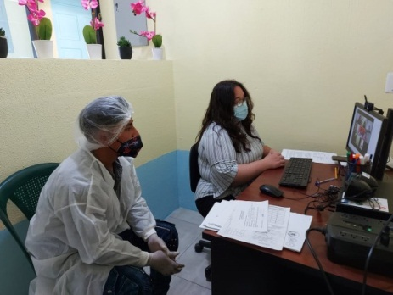
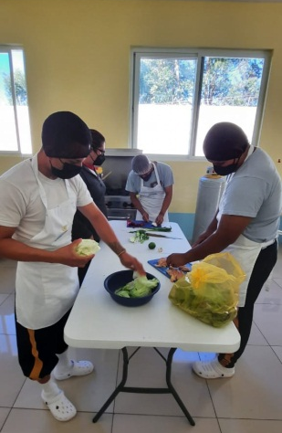
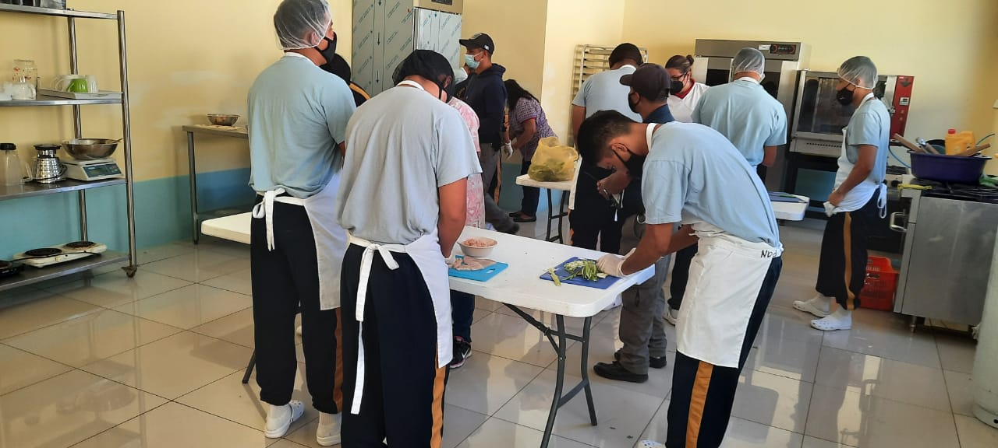
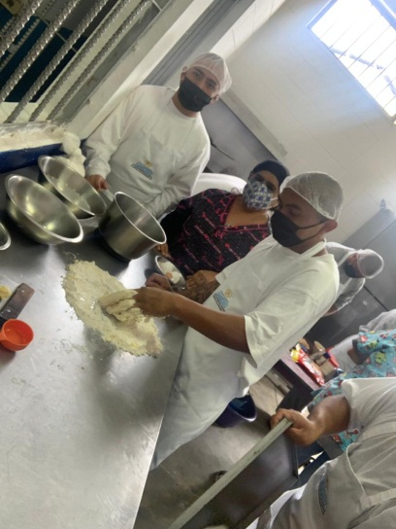
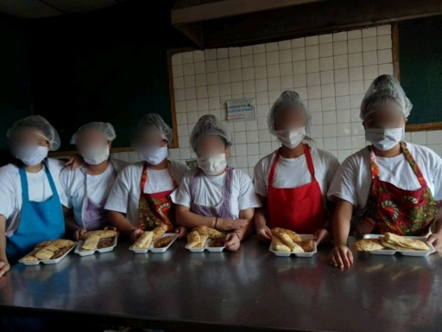
Principales resultados y avances
Plazo de ejecución: Anual
Los Centros de Privación de Libertad reciben población a nivel de toda la República de Guatemala.
Ubicación Geográfica: Centros de Privación de Libertad:
Ciudad de Guatemala, San Juan Sacatepéquez, San José Pinula Medidas Socioeducativas:
Departamento de Guatemala, Chimaltenango y Quetzaltenango

Slide 13
Principales Resultados y Avances
Subsecretaría de Protección y Acogimiento a la Niñez y Adolescencia
1. Brinda atención, educación, apoyo, cuidado, protección y abrigo a niñas, niños y adolescentes y aquellos en situación de riesgo social para la restitución de sus derechos garantizando la preservación y reunificación familiar
NO | PROGRAMA | POBLACIÓN BENEFICIADA
1 | Programa de hogares de Protección y abrigo para niñas, niños y adolescentes con Discapacidad Severa y Profunda | 85
2 | Programa de hogares de Protección y abrigo para niñas, niños y adolescentes de 0 a 18 años vulnerados, que reciben atención especial residencial para la restitución de sus derechos | 486
3 | Programa de Familias Sustitutas para niñas, niños y adolescentes de 0 a 18 años vulnerados en sus derechos, atendidos integralmente y acogidos por una familia sustituta temporal | 96
4 | Programa de Atención Temporal a Niñez y Adolescencia Migrante no Acompañada | 1,376
5 | Programa de Prevención de Delincuencia en Niñez, Adolescencia y Juventud | 1,628
6 | Programa de atención para niñas, niños y adolescentes no institucionalizados beneficiados con actividades psicosociales para la prevención de la violencia | 1,598
7 | Programa de protección a la niñez y adolescencia víctima de violencia sexual con enfoque de género. | 102
8 | Programa de atención a niñez y adolescencia víctima de violencia sexual, explotación y trata de personas. | 88
Presupuesto vigente:
Q 80,246,758.00
Presupuesto ejecutado:
Q 23,979,630.02
Fuente de financiamiento: 11 Ingresos Corrientes

Slide 14
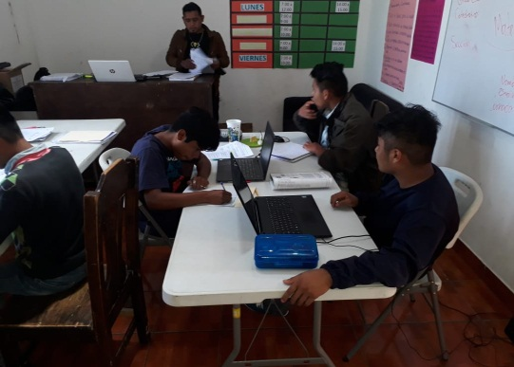
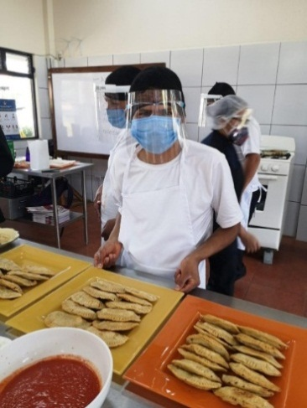
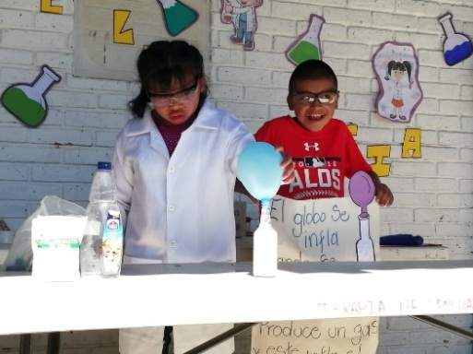
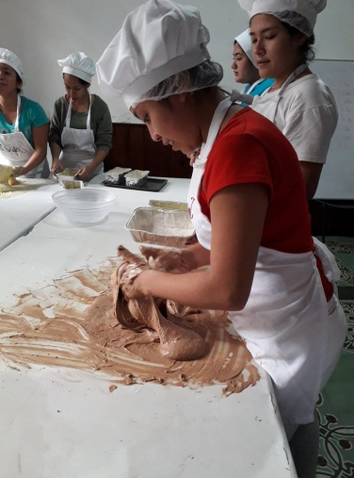
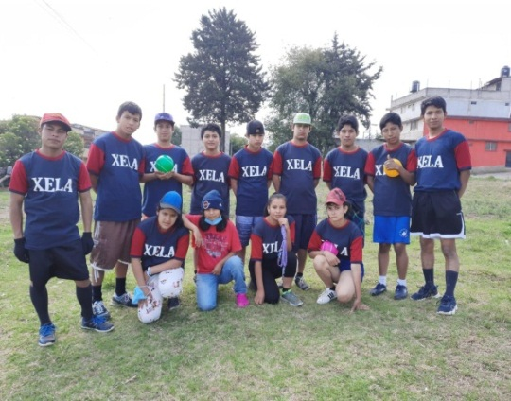
Principales Resultados y Avances
Plazo de ejecución: Anual
Cobertura a Nivel Nacional
Ubicación geográfica: Sede Central Ciudad de Guatemala

Slide 15
Principales Resultados y Avances
PROGRAMA / ACCIONES | NNA ATENDIDOS | BENEFICIARIOS DIRECTOS E INDIRECTOS
Educando en Familia | 355 Talleres 2,521 NNA | 2,380 Familias
Subsidios Familiares | 1,857 NNA | 1,857 NNA
Casos de Prevención a la institucionalización | 479 NNA | 479 NNA
Casos PGN-SBS Derivados del Hogar Seguro Virgen de la Asunción | 195 NNA | 195 NNA
Seguimiento a NNA Migrante No acompañada | 1713 NNA | 1713 NNA
Búsqueda y fortalecimiento de Recurso Familiar | 228 NNA | 228 NNA
Acogimiento Familiar | 5 NNA | 5 NNA
Medidas Socioeducativas | 183 NNA | 183 NNA
Monitoreo de hogares privados de protección y atención a niñez y adolescencia vulnerada en sus derechos | 132 Monitoreo a hogares de protección.
Talleres Informativos Preventivos o Terapéuticos | 79 Talleres 1297 participantes
Dirección Departamental
1. Desconcentración de los programas de preservación, reinserción y protección a nivel departamental, realizando acciones preventivas que involucren a la familia o grupos comunitarios.
Presupuesto vigente:
Q 11,527,754.00
Presupuesto ejecutado:
Q 2,276,309.43
Fuente de financiamiento: 11 Ingresos Corrientes

Slide 16
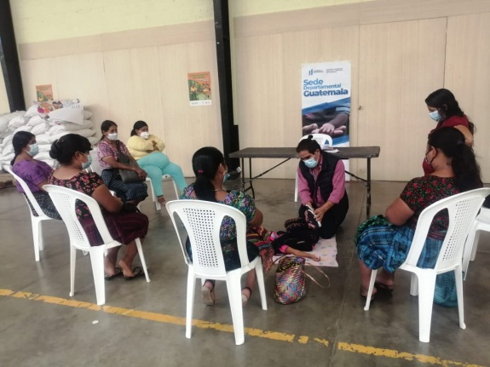
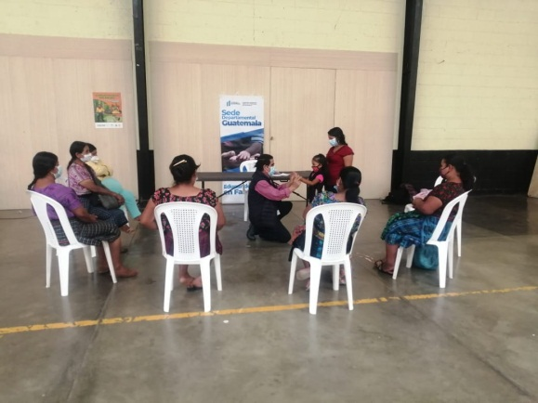
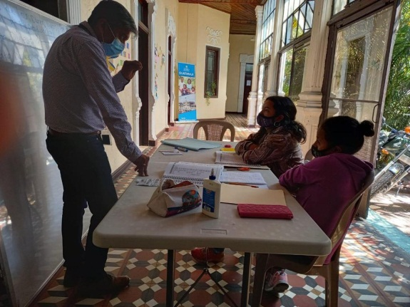
Principales Resultados y Avances
Cobertura en 16 Departamentos de la República de Guatemala
Plazo de ejecución: Anual
Ubicación Geográfica: Alta Verapaz, Baja Verapaz, Chimaltenango, Escuintla, Guatemala, Huehuetenango, Izabal, Jutiapa, Petén, Quetzaltenango, Quiche, Sacatepéquez, San Marcos, Sololá, Suchitepéquez, Zacapa

Slide 17
RENDICIÓN DE CUENTAS LOGROS Y TENDENCIAS

Slide 18
Logros y Tendencias
Primer Cuatrimestre 2021
LOGROS INSTITUCIONALES

Slide 19
Logros y Tendencias

Slide 20
Logros y Tendencias

Slide 21
Logros y Tendencias
Tendencias Observadas en la Ejecución Presupuestaria
La tendencia observada de la ejecución presupuestaria durante el primer cuatrimestre en el Grupo de Gasto 000 “Servicios Personales” alcanzó un 27.32%, se proyecta para el segundo cuatrimestre del presente ejercicio fiscal de acuerdo a los puestos ocupados una ejecución de un 31% derivado a que durante este se paga la bonificación anual (Bono 14) lo que incrementará la ejecución presupuestaria de este grupo de gasto.
La tendencia observada de la ejecución presupuestaria durante el primer cuatrimestre en el Grupo de Gasto 100 “Servicios no Personales” alcanzó un 17.63%, se proyecta para el segundo cuatrimestre del presente ejercicio fiscal una ejecución del 28.60% tomando en consideración el incremento que se pueda dar por la apertura total de los servicios en varios Centros de Atención Integral a nivel nacional, así como la ejecución del proyecto del Centro de Atención Integral Terminal.
La tendencia observada de la ejecución presupuestaria durante el primer cuatrimestre en el Grupo de Gasto 200 “Materiales y Suministros” alcanzo un 32.82%, se proyecta para el segundo cuatrimestre del presente ejercicio fiscal una ejecución del 39%, tomando en consideración el incremento que se pueda dar por la apertura total de los servicios en varios Centros de Atención Integral a nivel nacional.

Slide 22
Logros y Tendencias
Tendencias Observadas en la Ejecución Presupuestaria
La tendencia observada de la ejecución presupuestaria durante el primer cuatrimestre en el Grupo de Gasto 300 “Propiedad, Planta, Equipo e Intangibles” alcanzó un 6.37%, se proyecta para el segundo cuatrimestre del presente ejercicio fiscal una ejecución del 3%.
La tendencia observada de la ejecución presupuestaria durante el primer cuatrimestre en el Grupo de Gasto 400 “Transferencias Corrientes” alcanzó un 33.86%, se proyecta para el segundo cuatrimestre del presente ejercicio fiscal una ejecución de 31% manteniendo la misma tendencia de ejecución en los programas de otorgamiento de beneficios económicos (Subsidios Familiares, Familias Sustitutas, Servicio Cívico y Pensión Vitalicia), existiendo posibles variaciones por el pago de posibles expedientes prestaciones laborales.
La tendencia observada de la ejecución presupuestaria durante el primer cuatrimestre en el Grupo de Gasto 900 “Asignaciones Globales” alcanzó un 38.99%, se proyecta para el segundo cuatrimestre del presente ejercicio fiscal una ejecución del 61.01%, conforme los expedientes pendientes de pago.

Slide 23
GRACIAS
Secretaría de Bienestar Social de la Presidencia de la República
32 Calle 9-34 Zona 11, Las Charcas Guatemala, Guatemala. Teléfono: (502)24143535 www.sbs.gob.gt

